Slide 1
Bases de Datos Relacional

Slide 2
Bases de Datos
Una base de datos es una forma de almacenamiento persistente, sostenido en el concepto de sistematización de los datos que se almacenan. Siendo estos de un mismo origen (entorno) y representando una determinada realidad, la cual tiene un limite de entendimiento preestablecido en su diseño.
Los datos pueden o no estar almacenados en formato digital y con un sistema informático.

Slide 3
Bases de Datos
  Almacenamiento Digital: Implica un sistema que organiza la información dentro de un medio de almacenamiento computarizado, utilizando Motores de base de datos (DBMS) tales como SqlServer, Oracle, DB2, MySql, etc.

Slide 4
Bases de Datos
  Almacenamiento no Digital: Organización de información que está sujeta a una sistematización que no implica la utilización de medios informáticos, tales como: Biblioteca Pública, Ficheros de historias clínicas de consultorios médicos.
  Estos ejemplos pueden coexistir en la actualidad con algún medio de acceso digital a la ubicación del elemento almacenado, libro, ficha médica.

Slide 5
Bases de Datos Relacional
Una base de datos relacional es un tipo especial de base de datos, cuyo funcionamiento y diseño responden a las premisas del “modelo relacional”
Es una base de datos que está soportada en formato digital dentro de una computadora.
Los motores de base de datos más conocidos actualmente que utilizan el modelo relacional son: SqlServer, Oracle, DB2, MySql, etc.

Slide 6
Bases de Datos Relacional
Un motor de base de datos relacional (RDBMS), es el software que administra una base de datos relacional
El modelo relacional presenta vistas tabulares (filas y columnas) de los datos almacenados.
Para diseñar un modelo de datos relacional se utiliza una serie de normas o reglas.
Esta normas se denominan “Formas Normales” y son las que establecen el fundamento teórico de la “Normalización”

Slide 7
Relaciones
El modelo relacional esta basado en una estructura denominada “Relación”.
La Relación tiene una estructura similar a una tabla bidimensional, sólo que con mayor nivel de abstracción.
La tabla está compuesta por filas y columnas y la relación por tuplas y atributos.
La Relación cumple con un conjunto de restricciones que la diferencian de una tabla común.

Slide 8
Relaciones
Las restricciones a las que está sometida una relación:
  Las relaciones poseen un nombre propio irrepetible en el modelo al que pertenecen.
  Los atributos dentro de una relación tiene también nombre propio irrepetible.
  Los atributos no tiene un orden especifico dentro de la relación.
  Las tuplas son conjuntos únicos. Una tupla representa un único conjunto de valores.
  Las tuplas no tienen ningún orden especifico.

Slide 9
Clave Primaria
La forma para poder individualizar y ubicar inequívocamente una tupla es la clave primaria. Por lo tanto, la clave primaria en una forma de localización de una tupla.
La clave primaria es el atributo, o conjunto de estos, que permite una individualización, es decir la localización de una tupla dentro del espectro de posible tuplas de una relación.
El valor de la clave primaria debe ser único en toda la vida de la relación.
Si en la relación se observan distintas estructuras que permiten planificar más de una clave primaria, entonces éstas se denominan claves candidatas y sólo una de ellas será clave primaria.
Entonces una clave primaria es también una clave candidata.
En una relación de múltiples claves candidatas, sólo uno de ellas se llamará clave primaria y las demás alternas.

Slide 10
Clave Primaria
Los atributos que participan de la clave primaria no pueden causar incertidumbre y por ello siempre toman valores ciertos.
Una restricción de integridad es que los valores que componen la clave primaria no pueden ser valores nulos.
Nulo, significa que ese atributo para la tupla en cuestión es desconocido. Nulo no es cero “0” para una atributo que pertenece a un dominio de tipo numérico, ni tampoco espacios en blanco para un atributo que pertenece a un dominio alfanumérico. Simplemente nulo es la inexistencia de un valor posible.

Slide 11
Claves Foránea
Clave Foránea es una estructura que permite asociar dos relaciones.
Esta asociación se produce entre la relación donde se declara la clave foránea y la relación que posee la clave primaria.
Si se declara una clave foránea en una relación “A” que se relaciona con otra relación “B”, la clave primaria estructuralmente debe ser igual a la clave foránea de “A”, para poder establecer la vinculación.
La clave foránea en una relación se declara sobre la totalidad de los atributos de la clave primaria de otra relación.
La clave foránea al no ser un elemento de individualización de la relación puede repetirse ilimitadamente.
La clave foránea también admite valor nulo. Esto trae como consecuencia que la tupla que posee valor nulo no se encuentra vinculada con la relación hacia la cual apunta la clave foránea. Esta situación puede ser revertida en cualquier momento.

Slide 12
Claves Foránea
Clave Foránea es una estructura que permite asociar dos relaciones.
Esta asociación se produce entre la relación donde se declara la clave foránea y la relación que posee la clave primaria.
Si se declara una clave foránea en una relación “A” que se relaciona con otra relación “B”, la clave primaria estructuralmente debe ser igual a la clave foránea de “A”, para poder establecer la vinculación.
La clave foránea en una relación se declara sobre la totalidad de los atributos de la clave primaria de otra relación.
La clave foránea al no ser un elemento de individualización de la relación puede repetirse ilimitadamente.
La clave foránea también admite valor nulo. Esto trae como consecuencia que la tupla que posee valor nulo no se encuentra vinculada con la relación hacia la cual apunta la clave foránea. Esta situación puede ser revertida en cualquier momento.

Slide 13
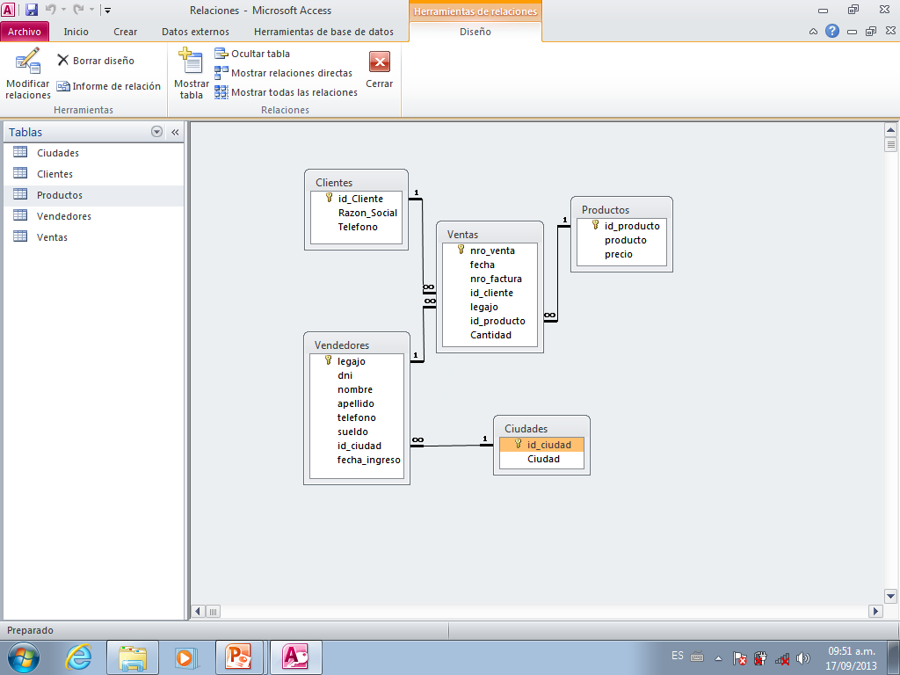
1
2
3

Slide 14
Claves Primaria: En cada Relacion (tabla) hay una clave primaria (en este caso identificadas con una llave), la cual permite identificar univocamente a cada tupla (fila) de la relacion.
Clave Candidatas: En cada Relacion puede haber varios datos que permitan identificar univocamente una tupla (como el nro de factura en la tabla ventas o el dni en la tabla vendedores)
Clave Foreanea: Son los campos de una relacion que se relacionan con la clave primaria de otra tabla. EJ: una venta corresponde a un vendedor, los datos del vendedor estan almacenados en la tabla Vendedores entonces en la tabla Ventas se registra el legajo del vendedor (sera una clave foranea) que apunte al legajo de la tabla de Vendedores (donde es Clave Primaria)
1
2
3

